Slide 1

第6章 数组和广义表
6.1 数 组
6.2 稀疏矩阵
6.3 广义表

Slide 2

6.1 数 组
6.1.1 数组的基本概念
从逻辑结构上看，一维数组A是n（n＞1）个相同类型数据元素a_{1、}a₂、…、a_{n}构成的有限序列，其逻辑表示为：
A=（a₁，a₂，…，a_{n}）
其中，a_{i}（1≤i≤n）表示数组A的第i个元素。

Slide 3
一个m行n列的二维数组A可以看作是每个数据元素都是相同类型的一维数组的一维数组。
a_{1,1}
a_{1,2}
…
a_{1,n}
A=
a_{2,1}
a_{2,2}
…
a_{2,n}
A=[ A₁，A₂，…，A_{m} ]
…
a_{m,1}
a_{m,2}
…
a_{m,n}
A₁=[ a_{1,1}，a_{1,2}，…，a_{1,n} ]
A₂=[ a_{1,1}，a_{2,2}，…，a_{2,n} ]
……
A_{m}=[ a_{m,1}，a_{m,2}，…，a_{m,n} ]
由此看出，多维数组是线性表的推广。

Slide 4
数组抽象数据类型＝逻辑结构＋基本运算（运算描述）
数组的基本运算如下：
❶ Value(A,index₁,index₂,…,index_{d})：即A(index₁,index₂,…,index_{d})=e，元素赋值。
❷ Assign(A,e,index₁,index₂,…,index_{d})：即e= A(index₁,index₂,…,index_{d})，取元素值。
❸ ADisp(A,b₁,b₂,…,b_{d})：输出d维数组A的所有元素值。

Slide 5
6.1.2 数组的存储结构
将数组的所有元素存储在一块地址连续的内存单元中，这是一种顺序存储结构。
数组中的数据元素数目固定。
数组中的所有数据元素具有相同的数据类型。
数组中的每个数据元素都有一组唯一的下标。
数组是一种随机存储结构。可随机存取数组中的任意数据元素。

Slide 6
一维数组：一旦a₁的存储地址LOC(a₁)确定，并假设每个数据元素占用k个存储单元，则任一数据元素a_{i}的存储地址LOC(a_{i})就可由以下公式求出：
LOC(a_{i})=LOC(a₁)+(i-1)*k (0≤i≤n)
共i-1个元素
数组a：a₁ a₂ a₃ … a_{i-1} a_{i} … a_{n}
一维数组具有随机存储特性：可以在O(1)时间内找到序号为i的元素值。

Slide 7

a_{1,1}
a_{1,2}
…
a_{1,n}
m行n列的二维数组A_{m×n}，存储方式：
A=
a_{2,1}
a_{2,2}
…
a_{2,n}
…
以行序为主序的存储
以列序为主序的存储
a_{m,1}
a_{m,2}
…
a_{m,n}

Slide 8
❶ 以行序为主序的存储方式
a_{1,1}
a_{1,2}
…
a_{1,n}
A=
a_{2,1}
a_{2,2}
…
a_{2,n}
…
a_{m,1}
a_{m,2}
…
a_{m,n}
a_{1,1，}a_{1,2}，…，a_{1,n}
a_{2,1}，a_{2,2}，…，a_{2,n}
…，a_{m,1}，a_{m,2}，…，a_{m,n}
第1行的元素
第2行的元素
第m行的元素

Slide 9
第1行的元素
第i行的元素
a_{1,1}，a_{1,2}，…，a_{1,n}，…，a_{i,1}，a_{i,2}，…，a_{i,j-1}，a_{i,j}， …a_{i,n}， …
1~i-1行，每行n个元素，计(i-1) × n个元素
第i行中，a_{i,j}元素前有j-1个元素
则a_{i,j}元素前共有 (i-1)×n+j-1个元素
LOC(a_{i,j})=LOC(a_{1,1})+[(i-1)×n+(j-1)] ×k

Slide 10

❷ 以列序为主序的存储方式
同理可推出在以列序为主序的计算机系统中有）：
LOC(a_{i,j})=LOC(a_{1,1})+[(j-1)×m+(i-1)]×k
二维数组采用顺序存储结构时，也具有随机存取特性。
是指给定序号i（下标），可以在O(1)的时间内找到相应的元素值。
多维数组采用顺序存储时具有随机存储特性。

Slide 11
6.1.3 特殊矩阵的压缩存储
特殊矩阵的主要形式有：
（1）对称矩阵
（2）上三角矩阵／下三角矩阵
（3）对角矩阵
它们都是方阵，即行数和列数相同。

Slide 12
1
对称矩阵的压缩存储
若一个n阶方阵A[n][n]中的元素满足a_{i,j}=a_{j,i}（0≤i，j≤n-1），则称其为n阶对称矩阵。
a_{0,0}
a_{0,1}
…
a_{0,n-1}
a_{i,j}（i＜j）
上三角
a_{1,0}
a_{1,1}
…
a_{1,n-1}
a_{i,j}（i＞j）
下三角
…
a_{n-1,0}
a_{n-1,1}
…
a_{n-1,n-1}
a_{i,i}（0≤i≤n-1）
主对角线

Slide 13
以行序为主序存储其下三角+主对角线的元素。
a_{0,0}
a_{0,1}
…
a_{0,n-1}
a_{1,0}
a_{1,1}
…
a_{1,n-1}
i≥j
…
a_{n-1,0}
a_{n-1,1}
…
a_{n-1,n-1}
a_{i,j}
k = ?
下三角+主对角线
b_{k}
a_{0,0}，a_{1,0}，a_{1,1}，…，a_{n-1,0}，a_{n-1,1}， …，a_{n-1,n-1}
B=（b₀， b₁， b₂， …… ， ……， b_{s}）
n(n+1)/2个元素

Slide 14
b_{k}
B=(a_{0,0},a_{1,0},a_{1,1},…,a_{i-1,0},…,a_{i-1,i-1}，a_{i,0},…,a_{i,j-1},a_{i,j},…,a_{n-1,n-1})
1个
元素
2个
元素
i个元素
j个元素
共计i(i+1)/2+j个元素
i(i+1)
+j
当 i≥j时（下三角+主对角线的元素）
2
k=
j(j+1)
当i＜j时（a_{i,j}=a_{j,i}）
+i
2

Slide 15
n²个元素 n(n+1)/2个元素
A[0..n-1,0..n-1] B[0..n(n+1)/2-1]
a[i][j] b[k]
i(i+1)
+j
当 i≥j时
2
k=
j(j+1)
当i＜j时(a_{i,j}=a_{j,i})
+i
2
对于对称矩阵A，采用一维数组B存储，并提供A的所有运算。

Slide 16
2
三角矩阵的压缩存储
上三角矩阵：
a_{0,0}
a_{0,1}
…
a_{0,n-1}
i≤j
a_{1,0}
a_{1,1}
…
a_{1,n-1}
…
…
a_{i,j}
c
a_{n-1,0}
a_{n-1,1}
…
a_{n-1,n-1}
B=（a_{0,0},a_{0,1}, …, a_{0,n-1},a_{1,1}, …, a_{i-1,n-1},
…,
a_{i-1,i-1},…, a_{i-1,n-1},
a_{i,i} , …,a_{i,j-1},a_{i,j}, … ）
b_{k}

Slide 17
上三角矩阵：
a_{0,0}
a_{0,1}
…
a_{0,n-1}
i≤j
a_{1,0}
a_{1,1}
…
a_{1,n-1}
…
a_{i,j}
c
…
a_{n-1,0}
a_{n-1,1}
…
a_{n-1,n-1}
B=
b_{k}
（a_{0,0},a_{0,1},…,a_{0,n-1},a_{1,1},…,a_{1,n-1},…,a_{i-1,i-1},…,a_{i-1,n-1},a_{i,i},…,a_{i,j-1},a_{i,j}, …
n个元素
n-1个元素
n-i+1个元素
j-i个元素
共计i(2n-i+1)/2+j-i个元素
i(2n-i+1)
当i≤j时
+j-i
k=
2
n(n+1)
当i>j时
2
存放常量c

Slide 18
下三角矩阵
a_{0,0}
a_{0,1}
…
a_{0,n-1}
c
a_{1,0}
a_{1,1}
a_{1,n-1}
i≥j
…
a_{i,j}
a_{n-1,0}
a_{n-1,1}
…
a_{n-1,n-1}
b_{k}
B=（a_{0,0}，a_{1,0}，a_{1,1}，…，a_{n-1,0}，a_{n-1,1}， …，a_{n-1,n-1}）
i(i+1)
+j
当 i≥j时
2
k=
n(n+1)
当i＜j时
2
存放一个常量c

Slide 19
【例】若将n阶上三角矩阵A按列优先顺序压缩存放在一维数组B[1..n(n+1)/2]中，A中第一个非零元素a_{1,1}存于B数组的b₁中，则应存放到b_{k}中的非零元素a_{i,j}（i≤j）的下标i、j与k的对应关系是（ ）。
A. i(i+1)/2+j B. i(i-1)/2+j
C. j(j+1)/2+i D. j(j-1)/2+i
1～j-1列的元素个数：j(j-1)/2
a_{1,1}
a_{1,2}
…
a_{1,n}
i≤j
第j列a_{ij}之前的元素个数：i-1
a_{1,0}
a_{2,2}
…
a_{2,n}
…
c
k=j(j-1)/2+i-1+1= j(j-1)/2+i
a_{n-1,0}
a_{n-1,1}
…
a_{n,n}
按行还是按列
初始下标从0还是从1开始

Slide 20
3
对角矩阵的压缩存储
b条
0
b条
…
半带宽为b的对角矩阵
…
0

Slide 21
对角矩阵
压缩存储
A B
a[i][j] b[k]
当b=1时称为三对角矩阵
其压缩地址计算公式如下：
k = 2i + j
0
0

Slide 22
6.2 稀疏矩阵
稀疏矩阵的定义
一个阶数较大的矩阵中的非零元素个数s相对于矩阵元素的总个数t十分小的时候，即s<<t时，称该矩阵为稀疏矩阵。
例如一个100×100的矩阵，若其中只有100个非零元素，就可称其为稀疏矩阵。
定性的描述

Slide 23
稀疏矩阵和特殊矩阵的不同点：
特殊矩阵的特殊元素（值相同元素、常量元素）分布有规律。
稀疏矩阵的特殊元素（非0元素）分布没有规律。

Slide 24
6.2.1 稀疏矩阵的三元组表示
稀疏矩阵的压缩存储方法是只存储非零元素。
稀疏矩阵中的每一个非零元素需由一个三元组：
(i ，j ，a_{i,j})
唯一确定，稀疏矩阵中的所有非零元素构成三元组线性表。

Slide 25
稀疏矩阵三元组表示的演示
一个6×7阶稀疏矩阵A的三元组线性表表示
一个稀疏矩阵A
(0,2,1)
(1,1,2)
(2,0,3)
(3,3,5)
(4,4,6)
(5,5,7)
(5,6,4)
三元组线性表：
((0,2,1)，(1,1,2)，(2,0,3)，(3,3,5)， (4,4,6)，(5,5,7)，5,6,4))

Slide 26
把稀疏矩阵的三元组线性表按顺序存储结构存储，则称为稀疏矩阵的三元组顺序表。
#define MaxSize 100 //矩阵中非零元素最多个数
typedef struct
{ int r; //行号
int c; //列号
ElemType d; //元素值
} TupNode; //三元组定义
typedef struct
{ int rows; //行数值
int cols; //列数值
int nums; //非零元素个数
TupNode data[MaxSize];
} TSMatrix; //三元组顺序表定义
存放一个非
0
元素
存放整个
稀疏矩阵

Slide 27
（1）从一个二维矩阵创建其三元组表示
以行序方式扫描二维矩阵A，将其非零的元素插入到三元组t的后面。
t:
i | j | a_{ij}
0 | 2 | 1
1 | 1 | 2
2 | 0 | 3
3 | 3 | 5
4 | 4 | 6
5 | 5 | 7
5 | 6 | 4

Slide 28
void CreatMat(TSMatrix &t,ElemType A[M][N])
{ int i,j; t.rows=M; t.cols=N; t.nums=0;
for (i=0;i<M;i++)
{ for (j=0;j<N;j++)
if (A[i][j]!=0)
{ t.data[t.nums].r=i;
t.data[t.nums].c=j;
t.data[t.nums].d=A[i][j];
t.nums++;
}
}
}
按行序方式扫描所有元素
只存储非零元素

Slide 29
（2）三元组元素赋值：A[i][j]=x
分为两种情况：①将一个非0元素修改为另一个非0值，如A[5][6]=8。
0 0 1 0 0 0 0
0 0 1 0 0 0 0
修改元素
0 2 0 0 0 0 0
0 2 0 0 0 0 0
3 0 0 0 0 0 0
3 0 0 0 0 0 0
A_{6 ×7}=
A_{6 ×7}=
0 0 0 5 0 0 0
0 0 0 5 0 0 0
0 0 0 0 6 0 0
0 0 0 0 6 0 0
0 0 0 0 0 7 4
0 0 0 0 0 7 8
4
8
i | j | a_{ij}
0 | 2 | 1
1 | 1 | 2
2 | 0 | 3
3 | 3 | 5
4 | 4 | 6
5 | 5 | 7
5 | 6 | 4
i | j | a_{ij}
0 | 2 | 1
1 | 1 | 2
2 | 0 | 3
3 | 3 | 5
4 | 4 | 6
5 | 5 | 7
5 | 6 | 8
4
8

Slide 30
②将一个0元素修改为非0值。如A[3][5]=8
增加元素
0 0 1 0 0 0 0
0 0 1 0 0 0 0
0 2 0 0 0 0 0
0 2 0 0 0 0 0
3 0 0 0 0 0 0
3 0 0 0 0 0 0
A_{6 ×7}=
0
A_{6 ×7}=
8
0 0 0 5 0 0 0
0 0 0 5 0 8 0
0 0 0 0 6 0 0
0 0 0 0 6 0 0
0 0 0 0 0 7 4
0 0 0 0 0 7 4
i | j | a_{ij}
0 | 2 | 1
1 | 1 | 2
2 | 0 | 3
3 | 3 | 5
3 | 5 | 8
4 | 4 | 6
5 | 5 | 7
5 | 6 | 8
i | j | a_{ij}
0 | 2 | 1
1 | 1 | 2
2 | 0 | 3
3 | 3 | 5
4 | 4 | 6
5 | 5 | 7
5 | 6 | 4
3 | 5 | 8

Slide 31
算法如下：
bool Value(TSMatrix &t,ElemType x,int i,int j)
{ int k=0,k1;
if (i>=t.rows || j>=t.cols)
return false; //失败时返回false
while (k<t.nums && i>t.data[k].r) k++; //查找行
while (k<t.nums && i==t.data[k].r
&& j>t.data[k].c) k++; //查找列
在t中按行、列号查找

Slide 32
if (t.data[k].r==i && t.data[k].c==j) //存在这样的元素
t.data[k].d=x;
else //不存在这样的元素时插入一个元素
{ for (k1=t.nums-1;k1>=k;k1--)
{ t.data[k1+1].r=t.data[k1].r;
t.data[k1+1].c=t.data[k1].c;
t.data[k1+1].d=t.data[k1].d;
}
t.data[k].r=i;t.data[k].c=j;t.data[k].d=x;
t.nums++;
}
return true; //成功时返回true
}
修改元素
增加元素

Slide 33
（3）将指定位置的元素值赋给变量 执行x=A[i][j]
先在三元组t中找到指定的位置，再将该处的元素值赋给x。
bool Assign(TSMatrix t,ElemType &x,int i,int j)
{ int k=0;
if (i>=t.rows || j>=t.cols)
return false; //失败时返回false
while (k<t.nums && i>t.data[k].r) k++; //查找行
while (k<t.nums && i==t.data[k].r
&& j>t.data[k].c) k++; //查找列
if (t.data[k].r==i && t.data[k].c==j)
x=t.data[k].d;
else
x=0;
return true; //成功时返回true
}
在t中按行、列号查找
找到了非0的元素
没有找到：为0元素

Slide 34
（4）输出三元组
从头到尾扫描三元组t，依次输出元素值。
void DispMat(TSMatrix t)
{ int i;
if (t.nums<=0) return;
printf(“\t%d\t%d\t%d\n",t.rows,t.cols,t.nums);
printf(" ------------------\n");
for (i=0;i<t.nums;i++)
printf("\t%d\t%d\t%d\n“,t.data[i].r,t.data[i].c,t.data[i].d);
}

Slide 35
（5）矩阵转置
对于一个m×n的矩阵A_{m×n}，其转置矩阵是一个n×m的矩阵B_{n×m},满足b_{i,j}=a_{j,i}，其中0≤i≤m-1，0≤j≤n-1。
0 0 3 0 0 0
0 0 1 0 0 0 0
0 2 0 0 0 0
0 2 0 0 0 0 0
1 0 0 0 0 0
3 0 0 0 0 0 0
B_{7 ×6}=
A_{6 ×7}=
0 0 0 5 0 0
0 0 0 5 0 0 0
0 0 0 0 6 0
0 0 0 0 6 0 0
0 0 0 0 0 7
0 0 0 0 0 7 4
0 0 0 0 0 4
i | j | a_{ij}
0 | 2 | 1
1 | 1 | 2
2 | 0 | 3
3 | 3 | 5
4 | 4 | 6
5 | 5 | 7
5 | 6 | 4
i | j | b_{ij}
0 | 2 | 3
1 | 1 | 2
2 | 0 | 1
3 | 3 | 5
4 | 4 | 6
5 | 5 | 7
6 | 5 | 4

Slide 36
一种非高效的算法：按第0、1、2、… 、n-1列进行转换
i | j | a_{ij}
i | j | b_{ij}
0 | 2 | 1
0 | 2 | 3
1 | 1 | 2
1 | 1 | 2
2 | 0 | 3
2 | 0 | 1
3 | 3 | 5
3 | 3 | 5
4 | 4 | 6
4 | 4 | 6
5 | 5 | 7
5 | 5 | 7
5 | 6 | 4
6 | 5 | 4
矩阵转置

Slide 37
void TranTat(TSMatrix t,TSMatrix &tb)
{ int p,q=0,v; //q为tb.data的下标
tb.rows=t.cols; tb.cols=t.rows; tb.nums=t.nums;
if (t.nums!=0) //当存在非零元素时执行转置
{
for (v=0;v<t.cols;v++) //tb.data[q]中记录以列序排列
for (p=0;p<t.nums;p++) //p为t.data的下标
if (t.data[p].c==v)
{ tb.data[q].r=t.data[p].c;
tb.data[q].c=t.data[p].r;
tb.data[q].d=t.data[p].d;
q++;
}
}
}
按第0、1、2、 …、n-1 列进行转换
m行n列，t个非0元素，时间复杂度为O(nt)。

Slide 38

6.2.2 稀疏矩阵的十字链表表示
每个非零元素对应一个结点。
0
0
1
0
3
2
1
2
3
2
3
4

Slide 39
每行的所有结点链起来构成一个带行头结点的循环单链表。以h[i]（0≤i≤m-1）作为第i行的头结点。
0
0
1
0
3
2
1
2
3
2
3
4
3个行头结点

Slide 40
每列的所有结点链起来构成一个带列头结点的循环单链表。 以h[i]（0≤i≤m-1）作为第i列的头结点。

Slide 41
4个列头结点
0
0
1
0
3
2
1
2
3
2
3
4
3个行头结点

Slide 42
行、列头结点可以共享
第1行、第1列的头结点
0
0
1
0
3
2
1
2
3
2
3
4
第2行、第2列的头结点
第3行、第3列的头结点
第3行、第4列的头结点
行、列头结点个数=MAX(m，n)

Slide 43
增加一个总头结点，并把所有行、列头结点链起来构成一个循环单链表
h
3
4
0
0
1
0
3
2
1
2
3
2
3
4
总的头结点个数=MAX(m,n)+1

Slide 44
设计结点类型如下：
row
col
value
row
col
link
down
right
down
right
(a) 数据结点结构 (b) 头结点结构
用共用体（union）表示

Slide 45
十字链表结点结构和头结点的数据结构可定义如下：
#define M 3 //矩阵行
#define N 4 //矩阵列
#define Max ((M)>(N)?(M):(N)) //矩阵行列较大者
typedef struct mtxn
{ int row; //行号
int col; //列号
struct mtxn *right,*down; //向右和向下的指针
union //共用体类型
{ int value;
struct mtxn *link;
} tag;
} MatNode; //十字链表结点类型声明

Slide 46
【例】十字链表的启示：设计存储某年级所有学生的存储结构：
h
15届
∧
…
1班
1011
张三
1013
李四
…
2班
1028
王五
1029
刘六
…
…
8班
∧
1082
陈玖
1085
许拾
通过h来唯一标识学生存储结构。

Slide 47
思考题
一个稀疏矩阵采用压缩后，和直接采用二维数组存储相比会失去（ ）特性。
A.顺序存储 B.随机存取
C.输入输出 D.以上都不对

Slide 48
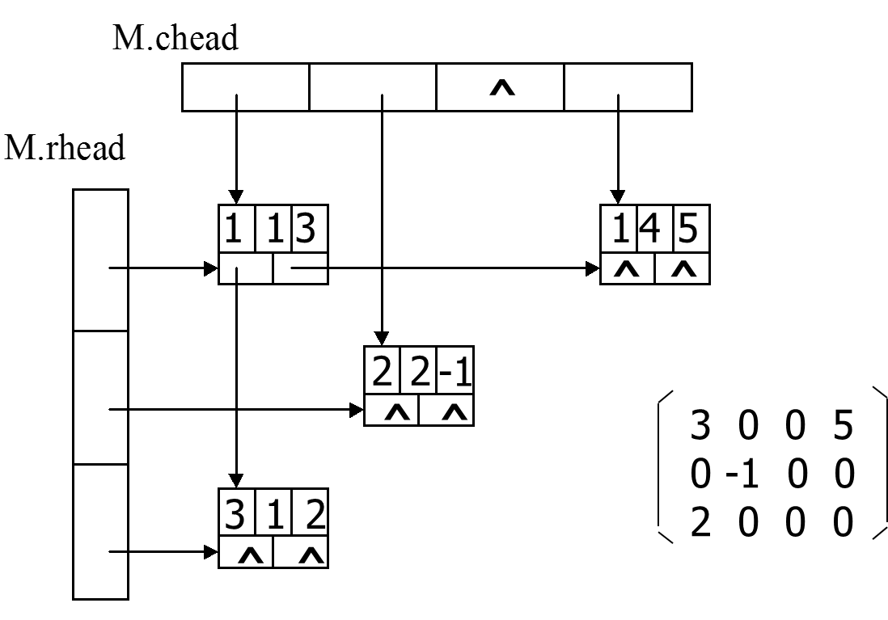
十字链表的另一种描述

Slide 49
6.3 广 义 表
6.3.1 广义表的定义
广义表是线性表的推广，是有限个元素的序列，其逻辑结构采用括号表示法表示如下：
GL=（a₁，a₂，…，a_{i}，…，a_{n}）
若n=0时称为空表。
a_{i}为广义表的第i个元素。如果a_{i}属于原子类型，称之为广义表GL的原子。
如果a_{i}又是一个广义表，称之为广义表GL的子表。

Slide 50
广义表重要概念：
GL=（a₁，a₂，…，a_{i}，…，a_{n}）
广义表的长度定义为最外层包含元素个数。
广义表的深度定义为所含括弧的重数。其中，原子的深度为0，空表的深度为1 。
广义表GL的表头为第一个元素a₁，其余部分(a₂，…，a_{n})为GL的表尾。一个广义表的表尾始终是一个广义表。空表无表头表尾。
任何一个非空广义表GL均可分解为表头head(GL) = a1和表尾tail(GL) = (a2,…,an) 两部分。
广义表可以是一个递归的表。一个广义表可以是自已的子表。

Slide 51
6.3.2 广义表的存储结构
广义表的几种逻辑结构的演变，例如：
C=(a，(b，c，d))
 括号表示
C=(a，• (b，c，d))
子表加匿名“•”
C
•
 树形表示
a
b
c
d

Slide 52
C
结点类型：
tag | Sublist/data | link
•
a
若tag=0，表示该结点为原子结点
若tag=1，表示该结点为表/子表结点
b
c
d
C
1 |  | ∧
0 | a
1 |  | ∧
0 | b
0 | c
0 | d | ∧

Slide 53
广义表
A=() B=(e) C=(a, (b,c,d))
D(A,B,C) E((a, (a,b), ((a,b),c)))

Slide 54
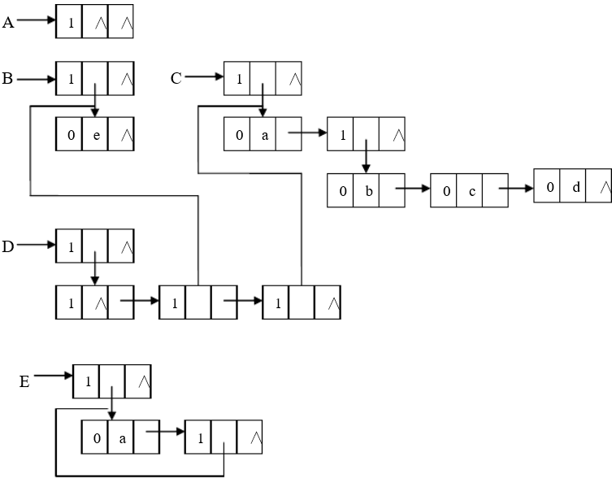
广义表
A=() B=(e) C=(a, (b,c,d))
D(A,B,C) E((a, (a,b), ((a,b),c))) F(a, F)

Slide 55
广义表的结点类型GLNode
typedef struct lnode
{ int tag; //结点类型标识
union
{ ElemType data; //存放原子值
struct lnode *sublist; //指向子表的指针
} val;
struct lnode *link; //指向下一个元素
} GLNode; //广义表的结点类型

Slide 56
6.3.3 广义表的运算
1
广义表算法设计方法
步骤1
整个广义表的头结点
1 |  | ∧
子表的头结点
第1个元素
第2个元素
0 | a
1 |  | ∧
0 | b
0 | c
0 | d | ∧

Slide 57
子表的处理和整个广义表的处理是相似的。广义表递归算法的一般格式如下：
void fun1(GLNode *g) //g为广义表头结点指针
{ GLNode *g1=g->val.sublist; //g1指向第一个元素
while (g1!=NULL) //元素未处理完循环
{ if (g1->tag==1) //为子表时
fun1(g1); //递归处理子表
else //为原子时
原子处理语句; //实现原子操作
gl=g1->link; //处理兄弟
}
}

Slide 58
步骤2
g的兄弟：g->link
广义表的表结点g
1
0 | c
0 | a
g的元素：gval.sublist

Slide 59
兄弟的处理与整个广义表的处理是相似的；对于子表结点，其元素的处理与整个广义表的处理是相似的。从这个角度出发设计求解广义表递归算法的一般格式如下：
void fun2(GLNode *g) //g为广义表结点指针
{ if (g!=NULL)
{ if (g->tag==1) //为子表时
fun2(g->val.sublist); //递归处理其元素
else //为原子时
原子处理语句; //实现原子操作
fun2(g->link); //递归处理其兄弟
}
}

Slide 60
2
广义表基本算法设计
（1）求广义表的长度
在广义表中，同一层次的每个结点是通过link域链接起来的，所以可把它看做是由link域链接起来的单链表。这样,求广义表的长度就是求单链表的长度。

Slide 61
int GLLength(GLNode *g) //求广义表g的长度
{ int n=0; //累计元素个数，初始值为0
GLNode *g1;
g1=g->val.sublist; //g1指向广义表的第一个元素
while (g1!=NULL) //扫描所有元素结点
{ n++; //元素个数增1
g1=g1->link;
}
return n; //返回元素个数
}

Slide 62
（2）求广义表的深度
对于带头结点的广义表g，广义表深度的递归定义是它等于所有子表中表的最大深度加1。若g为原子，其深度为0。
求广义表深度的递归模型f()如下：
f(g)=0 g为原子
f(g)=1 g为空表
f(g)=MAX{f(subg)}+1 其他情况

Slide 63
int GLDepth(GLNode *g) //求广义表g的深度
{ GLNode *g1; int maxd=0，dep;
if (g->tag==0) return 0; //为原子时返回0
g1=g->val.sublist; //g1指向第一个元素
if (g1==NULL) return 1; //为空表时返回1
while (g1!=NULL) //遍历表中的每一个元素
{ if (g1->tag==1) //元素为子表的情况
{ dep=GLDepth(g1); //递归调用求出子表的深度
if (dep>maxd) //maxd为同层子表深度的最大值
maxd=dep;
}
g1=g1->link; //使g1指向下一个元素
}
return(maxd+1); //返回表的深度
}

Slide 64
【例6-3】对于采用链式存储结构的广义表g，设计一个算法求原子个数。
C
1 |  | ∧
0 | a
1 |  | ∧
0 | b
0 | c
0 | d | ∧
原子个数为4

Slide 65
解：需要扫描广义表g中的所有结点，可以采用前面介绍的广义表算法设计方法中的两种解法来实现。

Slide 66
//采用解法1的方法
int Count1(GLNode *g) //求广义表g的原子个数
{ int n=0;
GLNode *g1=g->val.sublist;
while (g1!=NULL) //对每个元素进行循环处理
{ if (g1->tag==0) //为原子时
n++; //原子个数增1
else //为子表时
n+=Count1(g1); //累加元素的原子个数
g1=g1->link; //累加兄弟的原子个数
}
return n; //返回总原子个数
}

Slide 67
//采用解法2的方法
int Count2(GLNode *g) //求广义表g的原子个数
{ int n=0;
if (g!=NULL) //对每个元素进行循环处理
{ if (g->tag==0) //为原子时
n++; //原子个数增1
else //为子表时
n+=Count2(g->val.sublist); //累加元素的原子个数
n+=Count2(g->link); //累加兄弟的原子个数
}
return n; //返回总原子个数
}

Slide 68
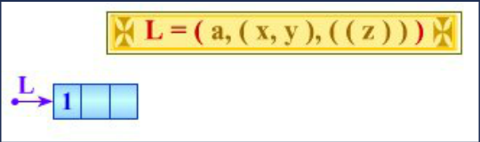
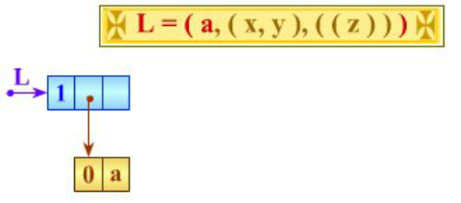
广义表
头尾链存储：例子 A=()
头尾链存储：例子 L=(a, (x,y), ((z)))

Slide 69
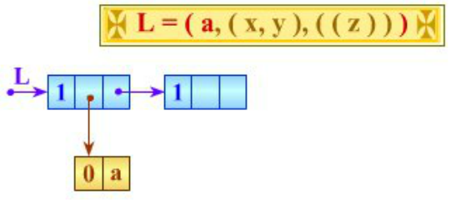
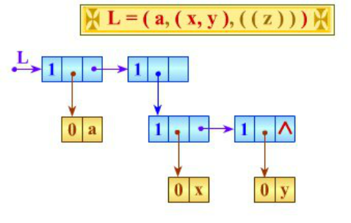
广义表
头尾链存储：例子 L=(a, (x,y), ((z)))

Slide 70
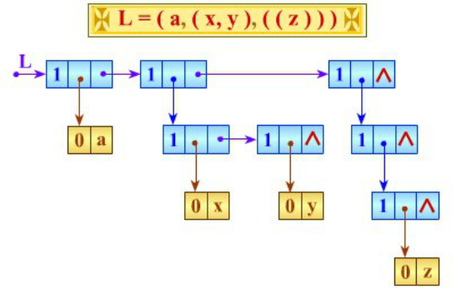
广义表
头尾链存储：例子 L=(a, (x,y), ((z)))

Slide 71

第6章小结
1
数 组
❶ 为什么说数组是线性表的推广或扩展，而不说数组就是一种线性表呢？
从逻辑结构的角度看，一维数组是一种线性表。
二维数组可以看成数组元素为一维数组的一维数组，所以二维数组是线性结构，可以看成是线性表。
但就二维数组的形状而言，它又是非线性结构，因此将二维数组看成是线性表的推广更准确。三维及以上维的数组亦如此。

Slide 72

❷ 计算数组中给定元素的地址
数组的存储方式（按行或者按列优先存放）
计算给定元素的前面的元素个数s
每个元素的存储空间k
该元素地址=起始元素地址+s×k

Slide 73
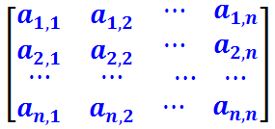
2
特 殊 矩 阵
对称矩阵
特殊矩阵
上（下）三角矩阵
对角矩阵
i=j：主对角
i<j：上三角
都是方阵
元素下标（i，j）可以确定元素的位置
i>j：下三角

Slide 74
❶ 什么是特殊矩阵的压缩存储？为什么需要压缩存储？
压缩存储：
提供二维数组的逻辑操作：A[i][j]
一维数组B
特殊矩阵采用压缩存储的目的是节省存储空间。
❷ 特殊矩阵压缩存储后具有随机存取特性吗？

Slide 75
❸ 在计算对称矩阵的压缩存储时应注意什么问题？
在计算对称矩阵A的压缩存储时应注意以下几点：
对称矩阵是按上三角还是按下三角存放。
对称矩阵元素是按行还是按列优先存放。
B数组的下标从1开始还是从0开始。

Slide 76
3
稀 疏 矩 阵
❶ 从特殊元素分布看，稀疏矩阵和特殊矩阵相比有什么不同？
特殊矩阵中的特殊元素（相同元素、常数元素）分布有规律性
稀疏矩阵中的特殊元素（非0元素）分布没有规律性，即随机的

Slide 77
❷ 稀疏矩阵压缩存储后具有随机存取特性吗？
稀疏矩阵用十字链表作存储结构自然失去了随机存取的功能。
即便用三元组表的顺序存储结构，存取下标为i和j的元素时，要扫描三元组表，时间复杂度为O(t) ，因此也失去了随机存取的功能。

Slide 78
3
广 义 表
❶ 广义表求表头、表尾？
广义表((a)，((b)，c)，(((d))))的表头是 ① ，表尾是 ② 。
答：①(a) ②(((b)，c)，(((d))))

Slide 79

❷ 广义表递归算法设计
先递归找子表、再移动到下一个同一层结点

Slide 80
━━本章完━━

